Slide 1
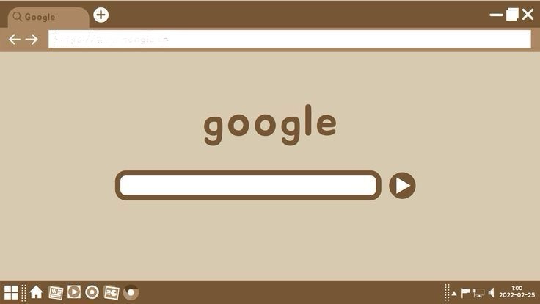
Примеры социальной мобильности в советских мультиках
Гавриловец Елизавета X «А» класс

Slide 2
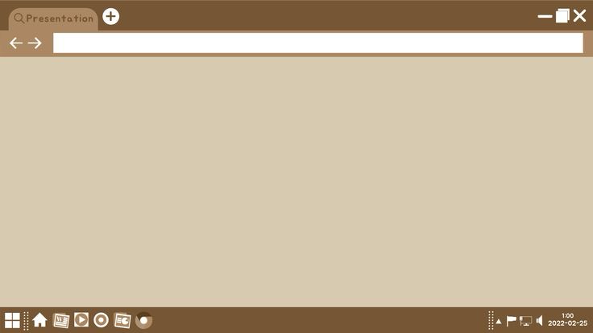
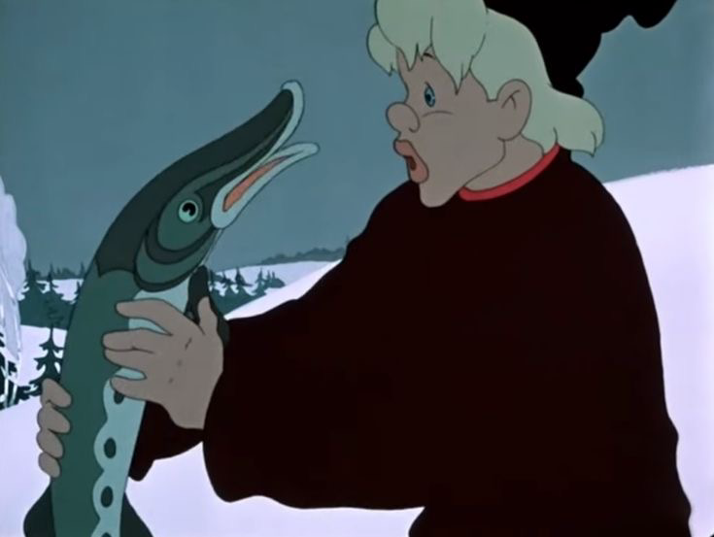
«По щучьему веленью»- вертикальная мобильность
В этом мультфильме главный герой, простой крестьянин, получает возможность изменить свою жизнь благодаря щуке, которая исполняет его желания. С помощью волшебства он достигает новой жизни, становясь богатым и счастливым.

Slide 3
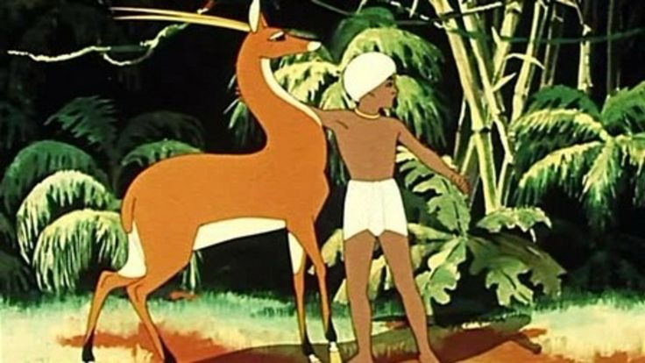
«Золотая антилопа»- вертикальная мобильность
В этой сказке мальчик Раджу проходит через трудности и в конечном итоге находит свое место, обретая не только богатство, но и уважение к себе.

Slide 4
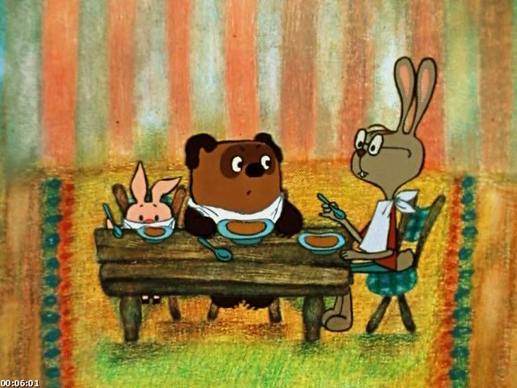
«Винни пух»- горизонтальная мобильность
В этом мультфильме персонажи, такие как Винни-Пух, Крольчонок, Тигра и Иа, взаимодействуют друг с другом в различных социальных ролях и сценариях. Они могут переходить из одной роли в другую — играть, помогать друг другу, делиться опытом — но на протяжении всего мультфильма их статус как друзей и участников одной компании остается неизменным.

Slide 5
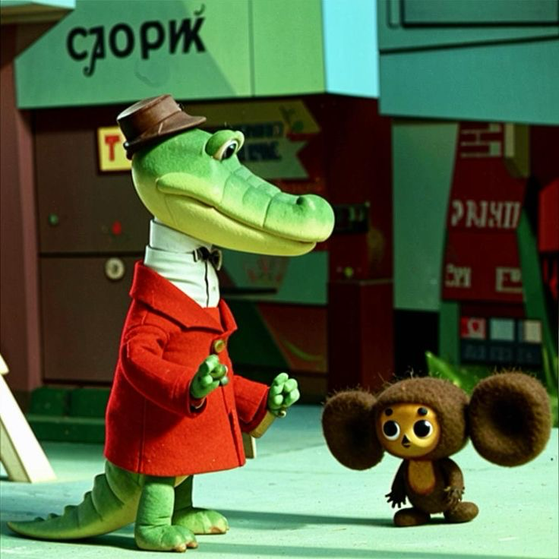
«Крокодил гена и Чебурашка»- горизонтальная мобильность
Гена проходит через различные роли, помогая друзьям в их нуждах, меняя свои функции, но оставаясь в пределах своего социального статуса как дружелюбного крокодила.

Slide 6
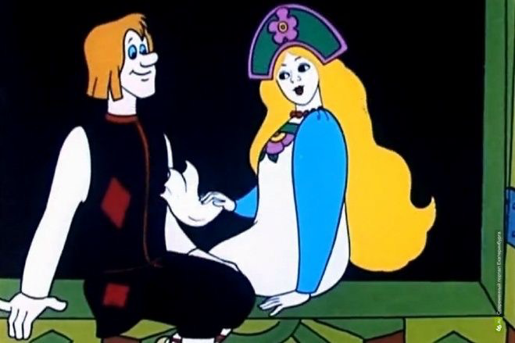
«Летучий корабль»- вертикальная мобильность
Главный герой, Иван, простой парень, работал простым трубочистом. Но благодаря смекалке, простате, дружбе и помощи своих необычных «друзей» (летучего корабля, утки, водяного и др ) он в конечном итоге получает руку и сердце принцессы Забавы.

